Slide 1
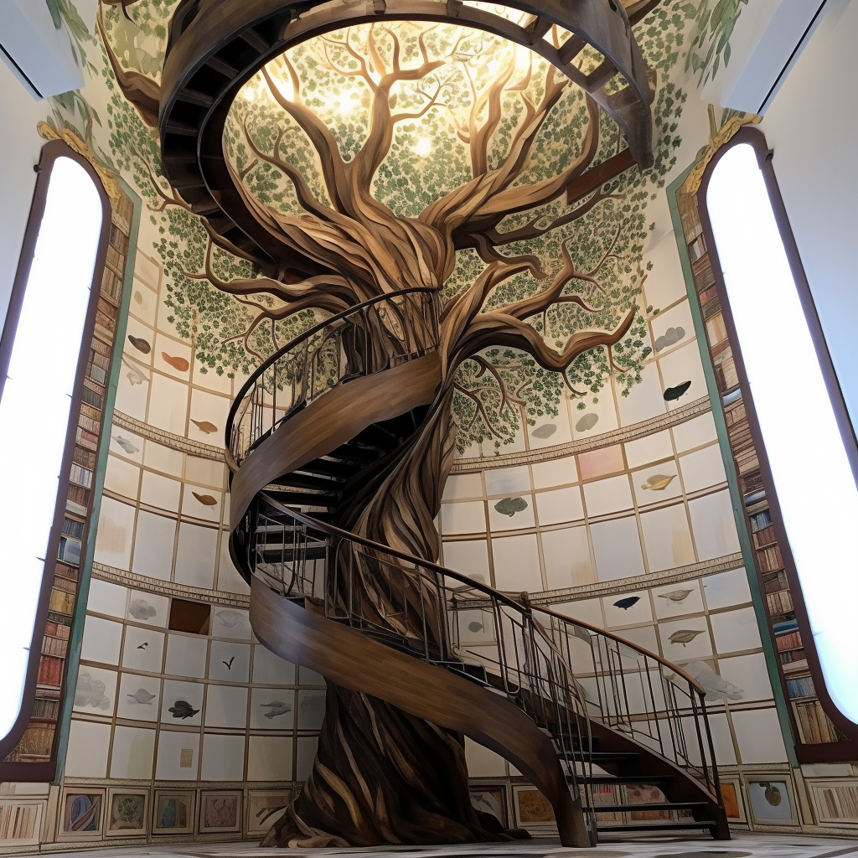

Международный проект «Дом притч»
Как формировать запрос к ИИ?
Работа с индивидуальными смыслами в новых форматах упаковки запроса.
КУДРЯВЦЕВА Екатерина Львовна

Slide 2
Этот вебинар поможет вам лучше понять:
как работает ИИ, собирая ваш заказ (а значит, как ему этот заказ лучше объяснять в промтах)
чего не умеет ИИ и почему он не может созидать сам, без участия человека (а значит, какие компетенции нужны человеку в век ИИ, чтобы не потерять, а найти рабочие места)
как придумывать образы – какие знания, умения и навыки в невиртуальном мире для этого нужны (а значит, чему пойти поучиться и на что обращать внимание в чужих промтах)
почему можно не быть экспертом в создании промтов и получать полезные результаты (не просто картинки, а прокачку множества компетенций, важных для жизни и работы в 21 веке).
ИИ – бесконечный ресурс и инструмент для осознанного пользователя
https://habr.com/ru/articles/732206/

Slide 3
Что умеет сегодня ИИ?
писать любые контенты по запросам пользователей
собирать любые кейсы по запросам пользователей
оформлять кейсы в презентации по запросам пользователей
формировать инфографику на основе запроса пользователя на статистику
формировать изображения на основе запроса пользователя
создавать любые звуки по запросу пользователя
переводить на другие языки
ИИ только формирует контент, отвечающий индивидуальным задачам и реализующий индивидуальные смыслы пользователя. Более антропоцентричным образование не было еще никогда!
Поисковик ИИ под вашу задачу: https://ai.popsters.com/ru/

Slide 4

Вводная задачка
  Придумываем быстро образ (идею образа), описываем ее по мере возникновения (формирования образа в вашем сознании) и в такой же последовательности даем MJ (или идентичному ИИ)
  Например: черная кошка сидит в библиотеке, в очках, с шапочкой магистра, с книгой в руках
  Добавляем стиль, в котором хотели бы получить изображение и детали по освещению, точности и пр.
  Например: анимация, освещение сбоку сзади
Сравниваем задачу и результат – что не так?

Slide 5

Пересобираем задачу
  Переосмысливаем образ, учитывая более и менее значимые детали и даем задачу MJ (или идентичному ИИ), исходя из полноценного представления объекта, а не просто идеи
  Например: черная кошечка в очках и в шапочке магистра с книгой в лапах сидит в библиотеке
  Добавляем стиль, в котором хотели бы получить изображение и детали по освещению, точности и пр.
  Например: анимация, освещение сбоку сзади
Сравниваем задачу и результат – все так?

Slide 6
SOFT SKILL´S ЗАШИТЫЕ ВНУТРИ ПРОЦЕССА
  Увидеть (формирование насмотренности)
  Представить (формирование системного мышления), распаковка образа по деталям
  Назвать (формирование лингвистической компетенции и управления вниманием ИИ), упаковка образа в запрос
  ИИ – шанс от техники вопроса уйти к разработке более тонких пластов осознанной спецификации задачи, глубине ее.
Просто визуализировать – не вариант. При иллюстрировании очень важно задавать в промтах специфику жанра, стиль иллюстрации - эхо этой специфики. Иначе у читателя сработает диссонанс между картинкой и восприятием вербального текста - и будет отторгнуто или одно или другое. Тогда как качественная иллюстрация поможет зарождению читательских подиекстов, смысловых пластов более глубокого уровня

Slide 7
Только человек, который умеет видеть, может осознанно действовать и получать нужные ему результаты. Почему?
Как Вы начинаете действовать (что заставляет Вас начать наблюдение, рисование чего-то, ....)

Slide 8
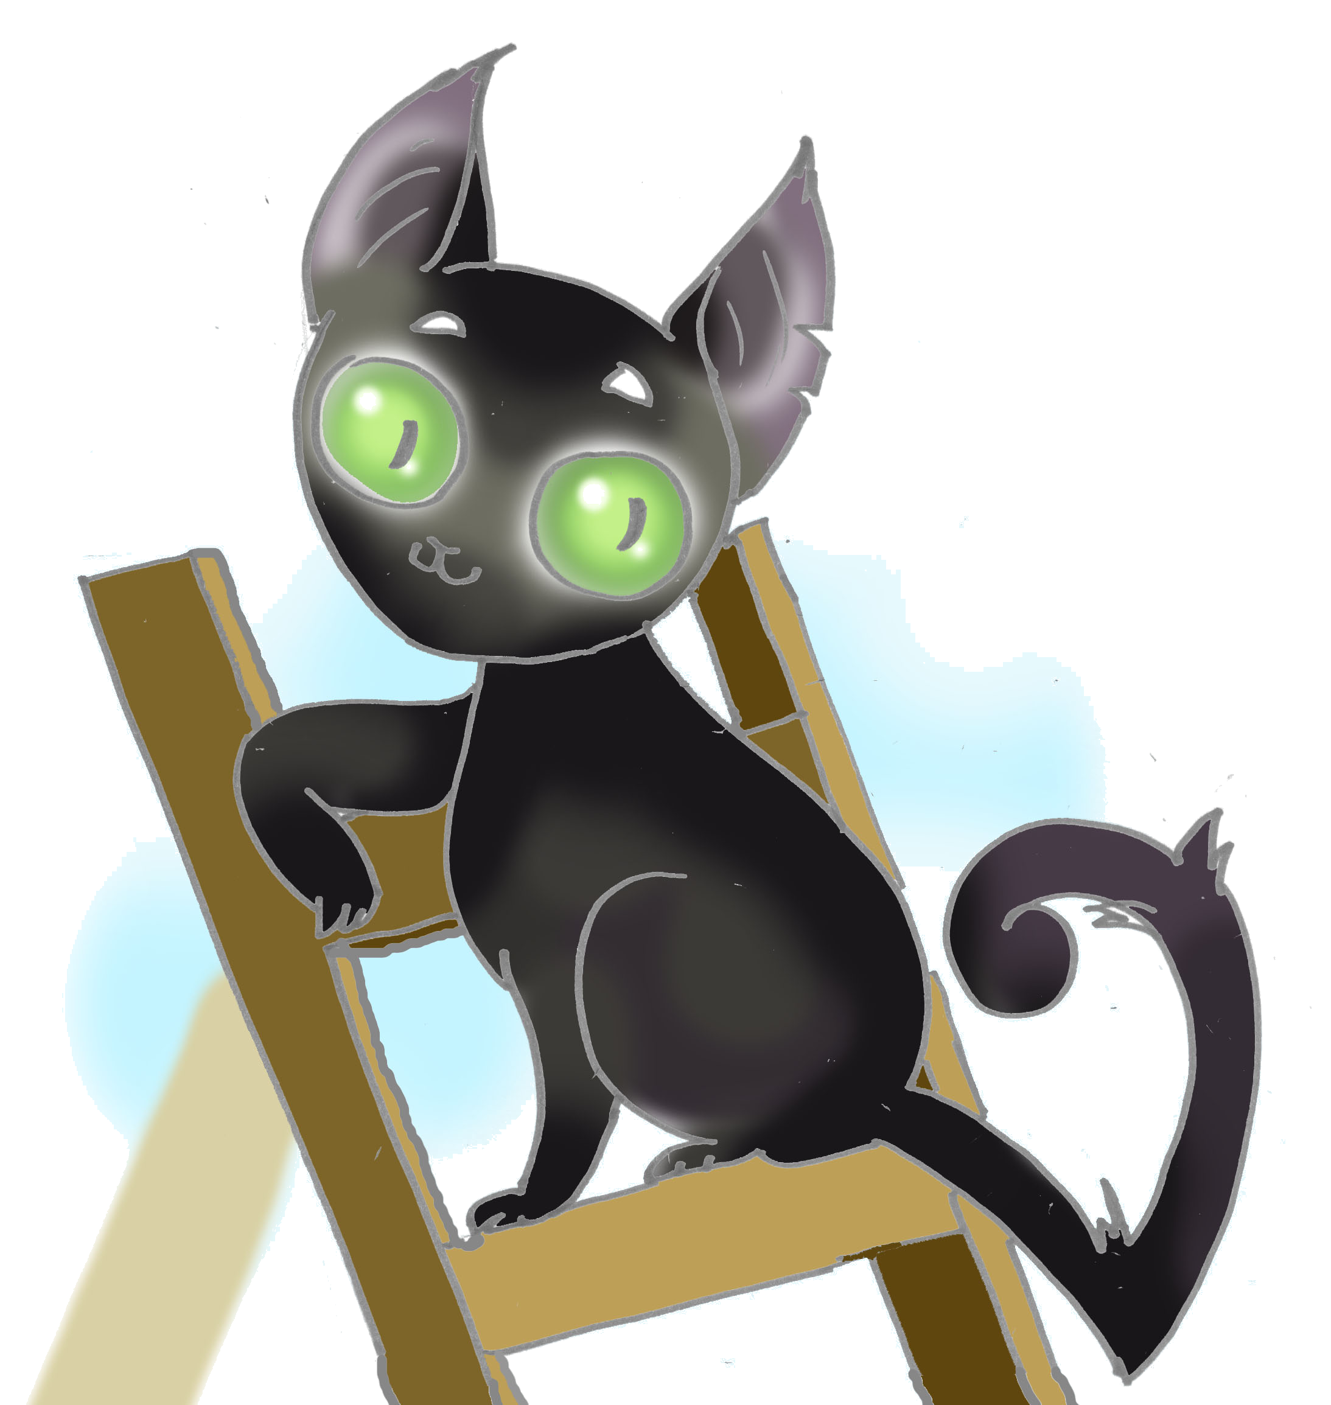
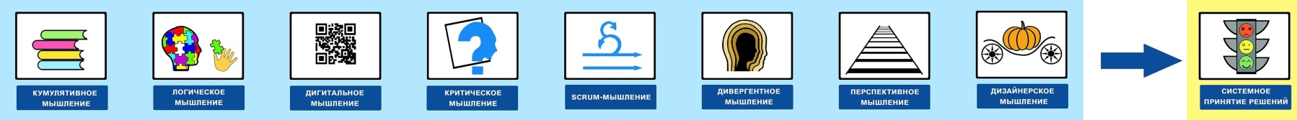
SOFT SKILL СИСТЕМНОЕ МЫШЛЕНИЕ
  Как думает системно мыслящий человек?
  Что такое образное мышление?
  Что такое метафорическое мышление?
  Какое мышление и почему отсутствует у ИИ?
  (Откуда мы знаем, что ИИ не «думает», а собирает детали чужих мыслей – коплиментируя их)

Slide 9
Что такое дигитальное мышление?
это совокупность знаний и навыков, целью которых является улучшение жизни человека в современном технологичном мире [РБК Тренды, 2021]
(от англ. Digital mindset) — это совокупность hard и soft skills, значительно упрощающих жизнь в современном технологичном мире.
это основа для изменения собственного понимания лидерства (да нет – над машиной не лидерство, а ее инструментализация).
это мышление разумом, причем примитивным разумом (если притивное – это безэмоциональное, системоориентированное и узкоспециализируемое, то да)

Slide 10
Дигитальное мышление – это...
Способность распознавать и описывать задачи, которые целесообразно решать с помощью современных технологий.
Пошаговое мышление человека, который хочет договориться с машиной как своим инструментом (пазловое мышление, сборка пазлов внутри определенной заданной не нами системы).
Способность переложить в своем представлении образ с языка человека на язык машины (нейросети): уровень важности с «передать детально свою идею» переносится на «упаковать идею в концепт для трансфера с минимум потерь».
Понимать, чего машина не может и встраивать это в свою часть решения задачи на уровне, доступном для понимания и использования машины.
Всегда сетевое мышление (нейросети, интернетсети... Ведут к формированию человекосетей со спецификой коммуникации)
«Мир не состоит из пикселей и мегабайт, но его можно измерить в пикселях и мегабайтах, чтобы рассказать о нем компьютеру»

Slide 11
С позиции психологии
Мышление рассматривается в качестве психического инструмента человека как открытой системы, определяющей отбор значимого/незначимого из окружающей среды. В эпоху цифры происходит изменение соотношения знаков и значений (фильтрация значимого и незначимого).
Мышление респондентов, относящихся к «цифровому поколению», существенно отличается от мышления людей, заставших доцифровую эпоху. Установлено, что мышление представителей доцифровой эпохи основано на использовании общепринятой иерархии антропоцентрически организованных родовых и видовых характеристик понятий и терминов. Такая иерархия родовых/видовых признаков с определенной мерой конкретного/абстрактного лежит в основе «фильтрации» понятий/явлений окружающего мира.
В свою очередь, принцип организации мышления представителей цифрового поколения графически более соотносим с формой сети, чем с иерархией. Такой измененный вариант мышления характеризуется гибкостью, объемностью, многозначностью, с высокой вариабельностью мер соотношения знаков и значений по степени абстрактности/конкретности. Например, знаки воспринимаются цифровым поколением как гиперссылка, над этими знаками надстраиваются новые знаки, на которые и надстраиваются значения.
Грекова А.А. Особенности мышления представителей "цифрового поколения"
https://cyberleninka.ru/article/n/osobennosti-myshleniya-predstaviteley-tsifrovogo-pokoleniya

Slide 12
Каковы выводы?
При кажущейся простоте дигитальное мышление - довольно сложно, т.к. требует понимания и видения результата, который хочешь получить (представление) и умения описать его просто и алгоритмически.
Зачастую требуется неоднократная переформулировка запроса, но важно при переформулировке удерживать в голове смысл (представление), которое хочешь донести машине.
И если сам четко не понимаешь, то и машина тебя не поймет
Откуда берется это «понимание – предвидение – запрос к действию»?

Slide 13
Это делает ИИ «не приходя в сознание» (не осознавая) по Вашему запросу
Этого ИИ не умеет и не может. Это Вы задаете в своем запросе/промте

Slide 14
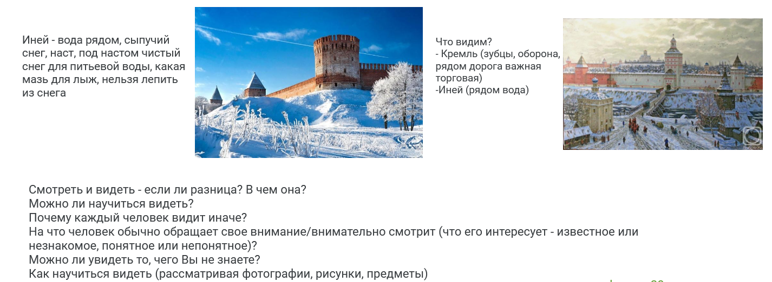
  Смотреть и НЕ видеть! Боль поколений ХХ и ХХI века, привыкших к зоне комфорта. Наши предки постоянно находились «в тонусе», чтобы быть готовыми к неожиданностям (предсказание ожиданного иного = сказки, герой должен увидеть перемену, чтобы начать и успешно завершить свой путь)

Slide 15
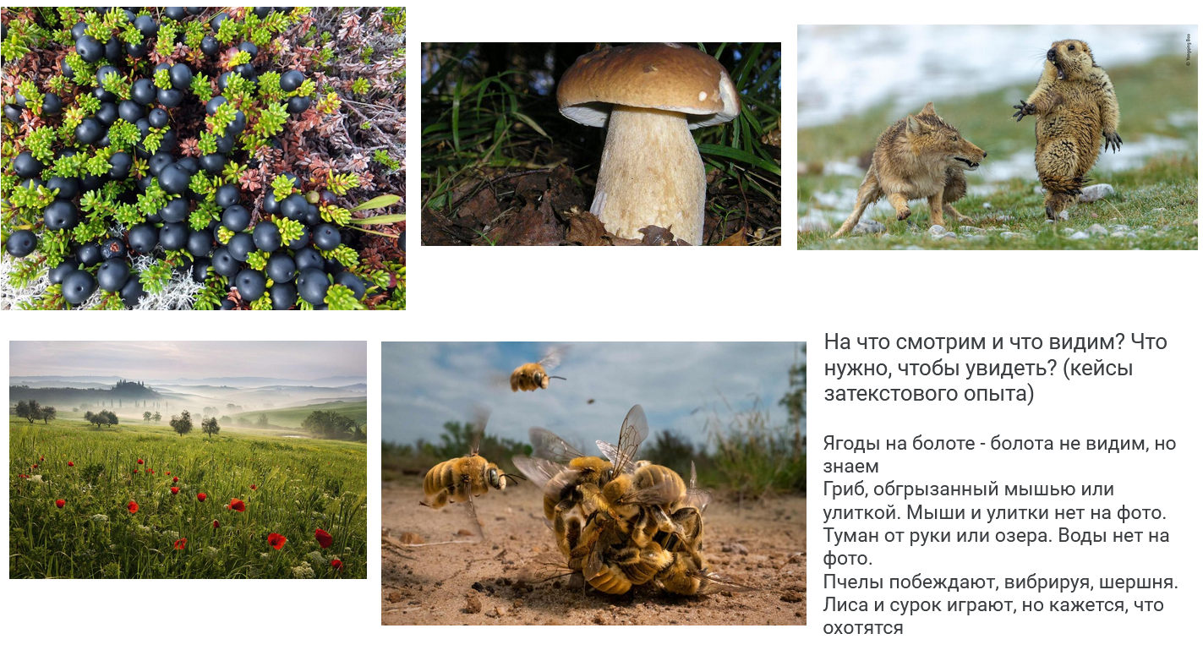

Slide 16

Ежедневный тренинг видения – от рассматривания к наблюдению
1. Пить воду. 2. Налить воду. Сосуд для переноса воды. 3. Налить воду. Вода для рисования. 4. Налить воду. Ваза для цветов. 5. Насыпать песок. Речной или морской песок. Дизайн. 6. Насыпать песок. Как подсвечник. 7. Насыпать сухие травы и цветы, корочки апельсина, лимона. Ароматизатор и дизайн.
0. Пустой стакан. Погасить свечу. 01. Пустой стакан. Обводить разные формы по дну и верху. 02. Пустой стакан. Скалка. 03. Пустой стакан. Выдавить форму из теста. 04. Пустой стакан. Линза. Зажечь огонь от солнца. 05. Пустой стакан. Лампа смартфона. Фонарь. 06. Пустой стакан. Рупор. 07. Пустой стакан. Прослушка.
Рассмотрение (изучение, а не наблюдение) стакана
Опыт жизни иногда мешает изучать и видеть, потому что человек думает, что он все знает.
Важно наблюдать системно, ориентируясь на процесс, а не на результат. Результат со временем меняется (полностью или частично, становится дальше и глубже).

Slide 17
Самый главный вопрос в жизни – почему или зачем? Первичный вектор развития в прошлое или в будущее?
Зачем нужно смотреть и видеть? Расставьте по уровню важности:
узнавание нового (что изменилось)
получение информации
- тренинг превентивного видения (опасность)
получение удовольствия (приятно)
повод для начала действия
тренинг функционального видения (польза)
1
2
3
4
5
6

Slide 18
Увидеть = распаковать скрытое в объекте и переупаковать под себя (свои задачи) через «Зачем?»
Способность решить свою задачу в «зачем»? Отсюда проистекает «что? как?»
Управление своей реальностью - через текст. Весь мир, данный нам в ощущениях и, в первую очередь, визуально – это текст. Работая с наблюдением и последующим вариативным описанием, мы управляем им.
Почему наука описывает терминами? В чем разница описания в искусстве и в науке? Что, если ученым научиться использовать в описании художественные приемы?
Символы, сравнения, метафоры, эпитеты - художественные приемы, чтобы сделать изображение еще более «емким», глубоким для внимательного наблюдателя. Помочь ему задуматься и о емкости жизни.
Способность объяснить себе и другим свое решение задачи в «почему?». Самое полезное «почему» – в саморефлексии по итогам решения.

Slide 19
Что в подтексте (октализ осознанности)
Увидел забор – нарисовал, увидел дерево - влез
Человек видит и слышит только то, что знает (осмыслил и присвоил). А знает только то, что может увидеть и услышать САМ (из даваемого окружением). Иллюзия избирательного восприятия.
Человек умеет то, что он чувствует (тактильность и эмоциональность). И чувствует, что умеет (внутренняя потребность самореализации). Иллюзия самозванца (Данинга-Крюгер)
Человек может то, что понимает (выполнить непонятный приказ извне человек не может, поэтому не может реализовать чужой план, составленный без его участия, достичь чужих целей; это имитаты!). И понимает, что может (внешние ограничители и внутренние барьеры). Эффект объединения вокруг флага (вместо понимания – эмоции, не индивидуально осознанно – а бессознательное толпы); я чувствую – я могу – имитат!
Человек делает то, что хочет (в чем видит себя). И хочет то, что сам делает (эффект IKEA – чем больше я инвестирую в объект, тем больше его люблю/отождествление себя).
Я вижу/слышу
Я делаю
Я чувствую
увидел продукт – могу так же (плагиат+, не видит реального преимущества чужого продукта)
Я
Я могу
Я понимаю
Я умею
Я хочу
Я знаю
Старуха из «Сказки о рыбаке и рыбке» в пер. Пушкина; Раскольников из «Преступления и наказания» Достоевского
Notes:
Каббала для начинающих. Учебное пособие. – Laitmann Kabbalah Publishers, 2019. – 664 c. Напечатано в Израиле.
Антти Ревонсуо (Antti Revonsuo). Психология сознания (Consciousness. The Science of Subjectivity). – Питер, 2013. – 336 с. - Серия: Мастера психологии.
Джерард Теллис, Питер Голдер. Воля и видение. – Стокгольмская школа экономики в Санкт-Петербурге, 2005. – 352 с.
Дмитрий Гайдар. Как добиться успеха и обрести счастье через понимание себя? – 192 с. - https://www.amazon.de/-/en/%D0%93%D0%B0%D0%B9%D0%B4%D0%B0%D1%80-%D0%94%D0%BC%D0%B8%D1%82%D1%80%D0%B8%D0%B9-ebook/dp/B0813LVJG8
Каждый усматривает в мире лишь то, что содержится в нем самом, ибо он может постичь его и понимать его лишь в меру своего собственного интеллекта. Человек может видеть в окружающем лишь столько, скольким он сам обладает, и понять происходящее он может лишь соразмерно с собственным умом. Артур Шопенгауэр «Афоризмы житейской мудрости».
Каждый видит то, что готов и хочет видеть. Потому свидетельства очевидцев всегда разнообразны (перевод -http://www.harrykeaton.de/zugabe_taeuschungen.htm)
Феликс Кирсанов: http://www.orator.ru/skilef.html

Slide 20
Как писать тексты?
Запрос на варианты тем текста по проблеме, актуальной для конкретной ЦА (возможен запрос и на саму проблему как 0 шаг).
Выбор одной темы и запрос на ее проработку в форме вариантов короткого сюжета (НЕ развернутой истории).
Выбор одного варианта сюжета и запрос на его реализацию в форме развернутой истории (с указанием жанра, эпохи действия. Пола героев и пр., что актуально)
Копирайтинг результата должен проводить специалист по педагогике и литературе (профессиональный филолог), так как ИИ не всегда внимателен к деталям (выбор слов).
В чем разница запроса и вопросов различного типа (открытых, множественного выбора, проблемных и пр.)? Какие жанры существуют и какие у них особенности?

Slide 21
ЧТО ЗНАЧИТ «НАЗВАТЬ» (УПАКОВКА ОБРАЗА В СЛОВА НА ЯЗЫКЕ И В КУЛЬТУРЕ ЗАПРОСА)
  Чтобы НАЗВАТЬ (дать однозначное имя как опознавательный знак), нужно:
  Понимать вариативность наименований (и причинно-следственные связи внутри них) (кот или кошка)
  Понимать вариативность последовательности (степень важности, объект и фон и пр.) (кот в библиотеке или библиотека и кот в ней, черный кот или кот черный)
  Понимать множественность смыслов внутри одного слова (шапочка магистра в различных культурах выглядит по-разному, культурогенезность)
  Понимать запрет на метафоричность (только прямые «прочтения», подтексты и интертексты закладываются вербально для ИИ) (например, цитата – через указание линка или стилей цитируемого)
Где посмотреть промты, чтобы поучиться https://t.me/midginspiration

Slide 22
ЧТО ПРОЯВЛЯЕТ И ФОРМИРУЕТ ИИ MJ?
  Образное мышление как систему: для постановки задач MJ необходимо увидеть образ в своем воображении и послойно описать его (от наиболее важного к менее значимому)
  Интерес и внимание к стилям и форматам изображений: от выбора стиля (живописи, авторского, анимации и пр.) и формата (освещение, глубина, контраст и пр.) зависит аутентичность результата
  Способность к вербализации образа: описать кратко и точно, по основным параметрам на языке и в культуре его носителей - свое представление
  Работу с уровнями визуального и вербального текста: ключевое и второстепенное, ключевые слова для формирования задачи ИИ
  Самостоятельность акта творчества вместо компиляции: не совмещение существующих изображений по линкам, а создание собственного произведения

Slide 23
ЧТО ПРОЯВЛЯЕТ И ФОРМИРУЕТ ИИ GPT Chat?
  Системное мышление без необходимости кумулятивной составляющей: не нужно запоминать объем информации, достаточно знать, что она есть, чтобы оперировать ей при помощи ИИ
  Разницу между вопросом и запросом: учиться кратко формулировать конкретный запрос (обратная связь ИИ показывает – то ли вы запросили, что было необходимо и помогает отвалидировать запрос)
  Внимательно относится к обратной связи: выстраивая диалог с ИИ, необходимо использовать его формулировки для развития темы
  Уметь выстраивать несценарное общение при наличии известной вам цели коммуникации: вы не можете предполагать, что ответит ИИ и должны реагировать спонтанно
  Мочь пересобирать задачи и цели в процессе коммуникации: вы ставите рамочную цель, которая корректируется при помощи ИИ
Промты для GPT prompts.chat

Slide 24

БЛАГОДАРЮ ЗА ВНИМАНИЕ
Telegram: @kudrjavtseva

